Slide 1
Профилактика нарушений когнитивного развития детей.

Slide 2
Развитие когнитивных процессов дошкольника.
Что же такое это «когнитивное развитие и почему так важно играть с детьми?! Когнитивное развитие, то есть формирование и развитие когнитивной сферы человека, а именно его восприятия, памяти, мышления, речи воображения внимания.
Задаваясь этими вопросами важно не упустить самого главного: детская психика развивается в игре, каждый психический процесс не отделим от общего развития ребенка. Разберемся подробнее.

Slide 3
Мышление — психический процесс отражения действительности, высшая форма творческой активности человека. Это творческое преобразование их субъективных образов в сознании человека, их значения и смысла для разрешения реальных противоречий в обстоятельствах жизнедеятельности людей, для образования ее новых целей, открытия новых средств и планов их достижения, раскрывающих сущность объективных сил природы и общества.
Мышление как целенаправленное использование, развитие и приращение знаний, возможно лишь в том случае, если оно направлено на разрешение противоречий, объективно присущих реальному предмету мысли. В генезе мышления важнейшую роль играет понимание людьми друг друга, средств и предметов их совместной деятельности
Именно мышлению принадлежит особая роль, а последовательно оно формируется так:
-наглядно-действенное;
-наглядно-образное;
-словесно-логическое.
В итоге мы умеем анализировать, синтезировать информацию, обобщать, сравнивать, конкретизировать и абстрагировать.

Slide 4
Игры на развитие мышления:
Предлагаем Вам несколько игр для развития этого важного компонента психики.
Игра 1: "Съедобное-несъедобное" - эта игра знакома многим из нас с детства. Правила просты, а пользу сложно переоценить. Взрослый предлагает ребёнку любой предмет, а ребёнок должен определить его в категорию съедобности или несъедобности (можно сочетать с перекидыванием мяча, тем самым преодолевая гиподинамию);
Игра 2: "Новоселье у матрешек" (развивает навыки систематизации).
Матрёшки поселились в новом доме, каждая получила свою квартиру: самая маленькая на первом этаже, на втором-немного побольше, на третьем-ещё больше, на четвёртом - ещё больше, а на пятом самая большая. Они порадовалась и пошли гулять в парк. Вечером пришли и забыли, кто где живёт. Помоги матрёшка найти свои квартиры, расскажи, кто где живёт?

Slide 5
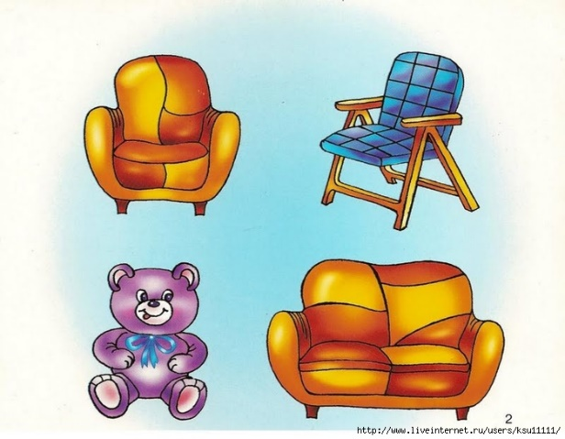
Игра 3: "Подбери пару к слову".
Взрослый бросает мяч ребёнку и называет категорию (например, игрушка). Задача ребёнка подобрать пару к этой категории, (например, игрушка - машинка). Затем играющие меняются ролями.
Игра 4: "4й лишний".
В эту игра также можно играть без использования каких-либо специальных пособий. Взрослый называет четыре предмета, один из который лишний. Ребёнку необходимо определить лишний предмет и объяснить свой выбор. Логика детей бывает невероятной!
Игра 5: "Придумай загадку"
Водящий придумывает загадку о каком-либо предмете, описывая словами загаданное. Остальным участникам нужно отгадать.
Игр на мышление существует великое множество и ограничены они только Вашей фантазией

Slide 6
-Память — запоминание, сохранение и последующее воспроизведение индивидом его опыта. Физиологической основой памяти является образование, сохранение и актуализация временных связей в мозге. Временные связи и их системы образуются при смежном во времени действии раздражителей на органы чувств и при наличии у индивида ориентировки, внимания, интереса к этим раздражителям.
В старшем дошкольном возрасте (5 и 6 лет) совершается переход от непроизвольной памяти к начальным этапам произвольного запоминания и припоминания. При этом происходит дифференциация особого рода действий, соответствующих целям: запомнить, припомнить, которые ставятся перед детьми. Активное выделение и осознание ребенком мнемических целей (то есть целей запоминания) происходят при наличии соответствующих мотивов процесс запоминания сформировывается к концу дошкольного возраста, т. е. в возрасте б—7 лет. Он характеризуется попытками образовать мысленные логические связи между запоминаемыми словами. О наличии таких связей, прежде всего, говорит самый характер воспроизведения. Ребенок изменяет при воспроизведении порядок названных ему предметов, объединяет их по назначению. Первоначально способы запоминания, как и способы припоминания, являются очень примитивными, еще недостаточно специализированными. Ребенок берет их из тех действий, которыми он уже владеет. Это такие способы, как, например, повторение поручения вслед за взрослым или возвращение ребенка в процессе припоминания к уже воспроизведенным им звеньям.

Slide 7
Игры на развитие памяти:
Тренируем память!
Игра 1: "Снежный ком" - развитие слуховой механической памяти. Участвовать может любое количество домочадцев. Первый называет слово, следующий повторяет его и называет своё и т.д. Для облегчения задачи можно взять какую-либо отдельную тему и/или называть каждое следующее слово, начинающееся на последнюю букву предыдущего.
Игра 2: "Запахи и звуки" - развиваем осязательную память.
Представьте, что идет дождь. Вы стоите у окна и смотрите на улицу. Что вы видите? Расскажите. Представьте капли дождя, ударяющиеся в стекло. Вспомните, как шумит дождь. Дождь закончился, вы вышли на улицу. Вспомните запах земли, травы после дождя. Как вы думаете, с чем можно сравнить запах травы после дождя?

Slide 8
Игра 3: "Загадки" - развитие слуховой памяти.
Взрослый загадывает загадку, а отгадку ребенок рисует (например):
Что за зверь лесной
Встал как столбик под сосной
И стоит среди травы
Уши больше головы?
Взрослый просит ребенка повторить загадку.
Игра 4: "Экран" - развитие зрительной памяти.
Перед ребенком раскладываются предметы (не более 7; чем младше ребенок, тем меньшее количество предметов нужно использовать). Ребенку предлагается запомнить, что и где лежит. Далее малыш отворачивается или закрывает глаза, взрослый вносит изменения, а ребенок старается вернуть всё как было.
Игра 5: "Пары картинок" - развитие смысловой памяти.
Подготовьте 7-8 картинок, связанных друг с другом по смыслу. Разложите их попарно: (например)картинка с изображением дерева кладется рядом с картинкой, на которой изображен лес. Ребенку предлагается внимательно рассмотреть все картинки и запомнить. Через 1-2 минуты уберите картинки из первого ряда. Попросите ребенка, глядя на картинки из второго ряда вспомнить те, которые были убраны.

Slide 9
Внимание — процесс и состояние настройки субъекта на восприятие приоритетной информации и выполнение поставленных задач. Теоретически и операционально внимание характеризуется уровнем (интенсивностью, концентрацией), объемом, селективностью, скоростью переключения (перемещения), длительностью и устойчивостью.
В этом возрасте у дошкольников совершенствуется и внимание. У младшего дошкольника преобладает непроизвольное внимание, вызываемое внешне привлекаемыми предметами, событиями и людьми, а у старшего дошкольника проявляется способность к произвольному сосредоточению внимания, особенно если оно регулируется речью.
С.Л. Рубенштейн отмечает, что у ребенка после 3 лет резко повышается уровень устойчивости внимания и показывает относительно высокий уровень к 6 годам, что является одним из показателей готовности ребенка к школе. Отвлеченность 2-4-летнего ребенка в 2-3 раза больше отвлекаемости 4-6-летнего.

Slide 10
Игры на развитие внимания:
Игра 1: «Что слышно?» - развитие произвольного внимания, устойчивости.
1 вариант: ведущий предлагает детям слушать и запоминать, что происходит за дверью. Затем он просит рассказать, что они слышали.
2 вариант: по сигналу ведущего, внимание детей обращается с двери на окно, с окна на дверь. Затем каждый ребенок должен рассказать, что за ними происходило.
Игра 2: «Найди такой же» - цель: развитие произвольного внимания
Предложите малышу выбрать из кубиков или шариков точно такой же (по цвету, величине, рисунку) как тот, который у вас в руках. Чтобы ребенку было интереснее играть, можно загадывать с ним предметы по очереди и, конечно же делать ошибки, которые ребенок должен заметить. Можно усложнить игру, увеличивая количество предметов, различия которых не так заметны.
Игра 3: «Что изменилось?» - развитие внимания, быстроты реакции.
Для начала поставьте на стол 3-4 игрушки, дайте ребенку рассмотреть их 1-2 минуты. Затем попросите его отвернуться и уберите одну из игрушек. Когда малыш повернется спросите его, что изменилось. Игру можно усложнить увеличить количество игрушек до 5-7. можно превратить эту игру в соревнование, задавая друг другу задачки по очереди.

Slide 11
Игра 4: «Гимнастика внимания» - развитие произвольного внимания
«раз, два, три, четыре, пять
начинаем мы играть
вы ребята не зевайте
слушайте, что вам скажу
и при этом покажу»
Называя, части своего тела, показывать их на себе (кладет на них руку). Дети повторяют движения. Затем начинают путать детей, называя одну часть тела, показывать другую.
Игра 5: «Испорченный телефон» - развитие внимания, слухового восприятия.
1 вариант.
Дети садятся в ряд или в круг. Ведущий тихо, на ушко, называет соседу какое-нибудь слово или фразу, тот передает это дальше
. Последний из детей называет то, что услышал, после этого слово передает новый ведущий.
2 вариант.
Часть детей выходит из кабинета. Ведущий читает небольшой рассказ оставшимся детям. В кабинет входит первый из игроков, находящихся за дверью, и кто-то из присутствующих рассказывает ему услышанное. Затем входит второй ребенок, а предыдущий рассказывает ему все, что запомнил из рассказа.
Так продолжается вся игра.

Slide 12
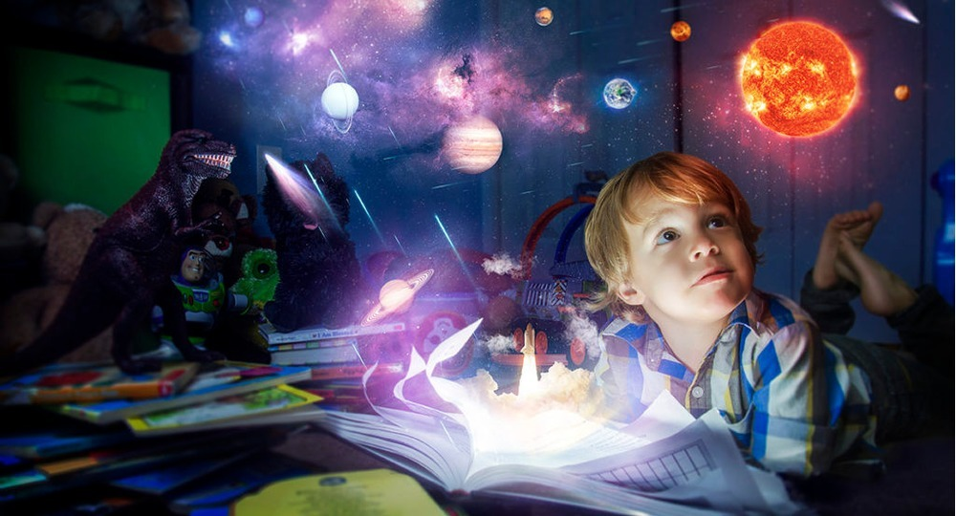
Воображение — универсальная человеческая способность к построению новых целостных образов действительности путем переработки содержания сложившегося практического, чувственного, интеллектуального и эмоционально-смыслового опыта. Воображение — это способ овладения человеком сферой возможного будущего, придающий его деятельности целеполагающий и проектный характер, благодаря чему он выделился из «царства» животных. Будучи психологической основой творчества, воображение обеспечивает как историческое создание форм культуры, так и их освоение в онтогенезе.
Воображение — это образное конструирование содержания понятия о предмете еще до того, как сложится само это понятие. Содержание будущей мысли фиксируется воображением в виде некоторой существенной, всеобщей тенденции развития целостного объекта. Осмыслить эту тенденцию как генетическую закономерность человек может только посредством мышления.

Slide 13
Игры на развитие воображения:
Игра 1: "Знакомство с квартирой наощупь": играющему завязываются глаза и вместе с ведущим он отправляется в путешествие по квартире. Всё и все, что и кто встречается на пути ощупывается, обнюхивается и делается вывод, что же это такое. Эта игра развивает все органы чувств, а также координацию, пластику, корректирует раскоординированность и гиперактивность.
Игра 2: "Что на что похоже?"
Помните тест Роршаха, тот, что с пятнами? Эта игра создана по его мотивам (или тест Роршаха по мотивам этой игры...). Капните жидко разведенной гуашью на плотный лист белой бумаги и сложите его пополам. Затем разверните и начинайте вместе с детьми придумывать предметы или существа, которые ассоциируются с кляксой. Важно придумывать разные типы ассоциаций. Чем скорее ребёнок натренируется видеть в кляксах самые разнообразные вещи-тем здоровее психика. Это упражнение тренирует гибкость мышления, его умение переключаться.
Игра 3: "Метаморфозы"
Что это такое? Метаморфозы-то есть превращения, изменения. В этой игре мы превращаем предметы (чаще всего неисправные) во что-то совершенно новое, давая им вторую жизнь. Например, старый электрический чайник может превратиться в лейку для цветов или в подставку для канцелярии…

Slide 14
Игра 4: "Что над нами вверх ногами". Представим, что у всех вещей вокруг есть глаза 🙄, что эти вещи могут видеть? Что "видит" картина на стене? О чем "шепчутся" чашки в серванте? Эта игра развивает умение поставить себя в иную пространственную точку зрения, развивает воображение. А также помогает скорректировать детский эгоцентризм.
Игра 5: предложите ребенку вопросы, начинающиеся со слов «Что произойдет, если…». Задача ребенка дать как можно более полные и оригинальные ответы на поставленные вопросы.
Список примерных вопросов:
«Что произойдет, если дождь будет лить не переставая?»
«Что произойдет, если все животные начнут говорить человеческим голосом?»
«Что произойдет, если все горы вдруг превратятся в сахарные?»
«Что произойдет, если у тебя вырастут крылья?»
«Что произойдет, если оживут все сказочные герои?»
Чем более подробно и детально отвечает ребенок, тем ярче у него развиты образность и «творческость - креативность» воображения.

Slide 15
Восприятие – это:
1. Субъективный образ предмета, явления или процесса, непосредственно воздействующего на анализатор или систему анализаторов.
2. Сложный психофизиологический процесс формирования перцептивного образа. Иногда термином восприятие обозначается система действий, направленных на ознакомление с предметом, воздействующим на органы чувств, т. е. чувственно-исследовательская деятельность наблюдения.
В течение жизни человека восприятие проходит сложный путь развития. Особенно интенсивно развитие восприятия происходит в первые годы жизни ребенка. Изменение восприятия у детей дошкольного возраста происходит в связи с развитием различных видов деятельности детей (игровой, изобразительной, конструктивной и элементов трудовой и учебной).

Slide 16
Игры на развитие восприятия:
Игра 1: «Бегите ко мне!» - упражнять детей в умении сопоставлять цвета, способствовать закреплению знаний и системе цветов. Нам понадобятся синие, красные, жёлтые, зелёные флажки. Игроки берут по одному, ведущий — четыре флажка (всех цветов).
-Положите флажки на колени. Поднимите флажки синего (красного, жёлтого, зелёного) цвета. (игроки, которые держат флажки названного цвета, поднимают их.)
-Сейчас я буду называть флажки то одного, то другого цвета. Сначала посмотрите на мой флажок, потом на свой флажок, и если их цвета совпадут, то бегите ко мне.
Ведущий отходит на некоторое расстояние, поднимает один флажок (остальные держит за спиной) и называет его цвет, затем даёт команду: «Красные флажки, бегите ко мне!» Игроки подбегают к нему, поднимают флажки, проверяя, правильно ли они выполнили задание, машут ими и садятся на место и т.д.
Игра 2: «Окраска воды» - формирование представления о разных оттенках цвета по светлоте. Словарь: светлый, темный, светлее, темнее.
Вариант 1: «Мы сегодня будем красить воду, у нас получится красная вода разных оттенков. Вода в баночках бесцветная, а мы её сделаем цветной. Смотрите, как я буду красить воду: я беру на кисть краску, макаю кисть до половины, теперь прополаскиваю её в одной баночке. У меня получилась светло – красная водичка. А в другую баночку я положу побольше краски: обмакну кисть полностью в краску, промою, ещё раз наберу краску и снова промою в той же баночке. Получилась тоже красная вода, но уже тёмная.
Вариант 2: Проводится так же, как в Варианте 1, только теперь раздаются краски шести цветов.

Slide 17
Игра 3: Игра «Узнай по звуку» - ребенок садится спиной к взрослому, который производит шумы и звуки различными предметами. Ребенок должен догадаться, чем произведен звук.
Игра 4: Игра «Что внутри» - ребенку предлагают воздушные шары, содержащие внутри различные наполнители: воду, песок, горох, фасоль, манку, рис, муку, гречку и др.). Шарики должны быть парными. Ребенок должен на ощупь найти пары с одинаковыми наполнителями.
Игра 5: «Определи на вкус» - ребенок с завязанными глазами пробует на вкус соленый огурец, сладкую конфету, кислый лимон, горький лук, обозначает свои ощущения словами.
Варианты :
- ребенок на вкус определяет сырые и вареные продукты;
- ребенок с закрытыми глазами определяет разные сорта хлеба;
- ребенок определяет, что за фрукт он попробовал;
- ребенок на вкус определяет сорт орехов
- ребенок определяет сорт варенья, конфет

Slide 18
Период дошкольного возраста - важный этап когнитивного развития детей, в течение которого происходит формирование всех высших психических функций - восприятия, мышления, памяти, речи, интеллекта и т.д. Важно, не только, чтобы дети развивались гармонично, но и были счастливы, переживая волшебный этап детства.

